Slide 1
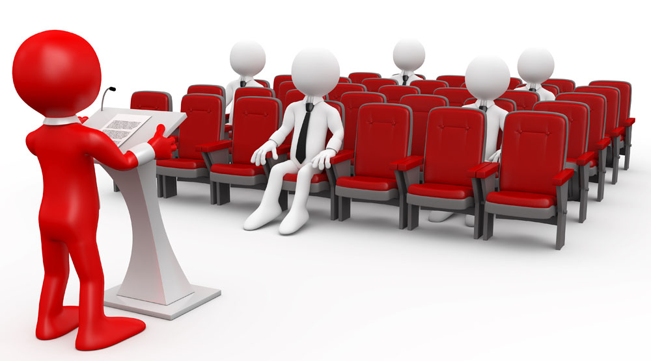

系统架构设计师-未来信息综合技术
DESIGNER：
汪洋老师

Slide 2
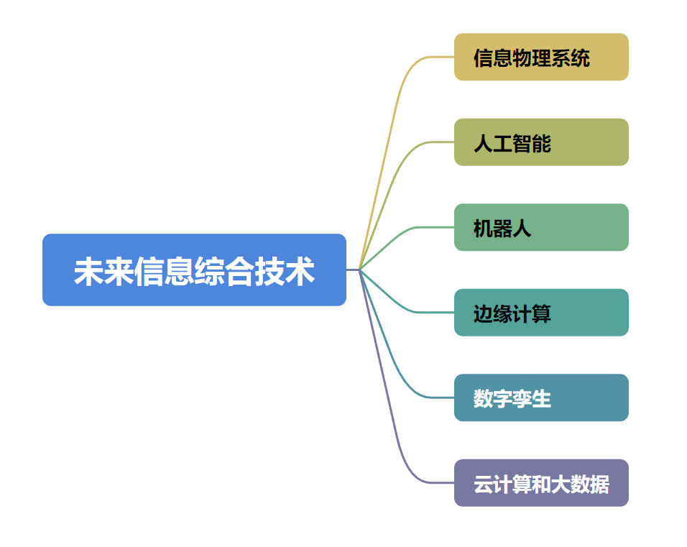
DESIGNER：
天博教育
未来信息综合技术

Slide 3
DESIGNER：
天博教育
信息物理系统
信息物理系统(CPS)是控制系统、嵌入式系统的扩展与延伸，其涉及的相关底层理论技术源于对嵌入式技术的应用与提升。CPS的核心概念是将数字和物理系统融合在一起，以实现更好的协同工作和决策
CPS通过集成先进的感知、计算、通信、控制等信息技术和自动控制技术，构建了物理空间与信息空间中人、机、物、环境、信息等要素相互映射、适时交互、高效协同的复杂系统，实现系统内资源配置和运行的按需响应、快速迭代、动态优化。
CPS的体系架构
单元级CPS。是具有不可分割性的CPS最小单元，是具备可感知、可计算、可交互、可延展、自决策功能的CPS最小单元，一个智能部件、一个工业机器人或一个智能机床都可能是一个CPS最小单元。比如智能家居中的智能灯泡
系统级CPS。多个最小单元(单元级)通过工业网络(如工业现场总线、工业以太网等)，实现更大范围、更宽领域的数据自动流动，实现了多个单元级CPS的互联、互通和互操作，进一步提高制造资源优化配置的广度、深度和精度。包含互联互通、即插即用、边缘网关、数据互操作、协同控制、监视与诊断等功能。比如在汽车制造工厂中，生产线上的各种机器人和设备可以被视为系统级CPS。这些设备通过工业以太网连接，共享生产数据和控制信息。它们可以协同工作，自动调整生产速度和流程以适应需求的变化
SoS级。多个系统级CPS的有机组合构成SoS级CPS。比如在一个智能城市中，多个系统级CPS（例如交通管理系统、能源管理系统、环境监测系统）可以组成SoS级CPS。这些系统级CPS共享数据，例如交通流量、能源消耗、空气质量等。集成大数据分析和数据服务，城市可以实时监测和优化交通流量，实现节能减排，提供紧急事件响应等服务。整个城市成为一个智能的、协同工作的系统。

Slide 4
DESIGNER：
天博教育
信息物理系统
CPS的技术体系
CPS技术体系主要分为：CPS总体技术、CPS支撑技术、CPS核心技术。
CPS总体技术主要包括：系统架构、异构系统集成、安全技术、试验验证技术等，是CPS的顶层设计技术;
CPS支撑技术主要包括：智能感知、嵌入式软件、数据库、人机交互、中间件、SDN(软件定义网络)、物联网、大数据等，是基于CPS应用的支撑;
CPS核心技术主要包括：虚实融合控制、智能装备、MBD、数字孪生技术、现场总线、工业以太网、CAX\MES\ERP\PLM\CRM\SCM等，是CPS的基础技术。
上述技术体系可以分为四大核心技术要素即“一硬”(感知和自动控制)、“一软”(工业软件)、“一网”(工业网络)，“一平台”(工业云和智能服务平台)。其中感知和自动控制是CPS实现的硬件支撑;工业软件固化了CPS计算和数据流程的规则，是CPS的核心;工业网络是互联互通和数据传输的网络载体;工业云和智能服务平台是CPS 数据汇聚和支撑上层解决方案的基础，对外提供资源管控和能力服务。

Slide 5
DESIGNER：
天博教育
信息物理系统
CPS的典型应用场景：
智能设计。在产品及工艺设计、工厂设计过程中的大部分工作都可以在虚拟空间中进行仿真，并实现迭代和改进。比如在汽车制造业中，CPS可用于智能设计。设计师可以使用虚拟现实和仿真技术在虚拟空间中创建和测试不同车型的设计。他们可以模拟不同的工艺流程，测试各种零部件的性能，并优化汽车的设计。
智能生产。CPS可以打破生产过程的信息孤岛现象，实现设备的互联互通，实现生产过程监控，合理管理和调度各种生产资源，优化生产计划，达到资源和制造协同，实现“制造”到“智造”的升级。比如智能制造工厂中，CPS可以实现设备的互联互通。各种生产设备和机器人可以通过网络连接，实现实时监控和数据共享。这有助于优化生产计划和资源调度，提高生产效率。
智能服务。通过CPS按照需要形成本地与远程云服务相互协作、个体与群体、群体与系统的相互协同一体化工业云服务体系，比如医疗设备制造业中，CPS可用于智能健康管理。医疗设备可以与云服务连接，收集患者的健康数据并进行远程监控。如果设备检测到异常情况，它可以自动触发警报，并将患者的数据发送给医生进行进一步分析。这有助于提高患者的安全性和医疗服务的效率。
智能应用。将设计者、生产者和使用者的单调角色转变为新价值创造的参与者，并通过新型价值链的创建反馈到产业链的转型，从根本上调动各个参与者的积极性，实现制造业转型。比如在农业领域，CPS可以用于智能应用。农民可以使用传感器和自动化设备来监测土壤湿度、气温、作物健康等信息。这些数据可以与气象数据和市场需求数据相结合，帮助农民制定最佳的农业生产计划
CPS建设路径：CPS体系设计、单元级CPS建设、系统级CPS建设和SoS级CPS建设阶段。

Slide 6
DESIGNER：
天博教育
人工智能
人工智能(Al)是利用数字计算机或者数字计算机控制的机器模拟、延伸和扩展人的智能，感知环境、获取知识并使用知识获得最佳结果的理论、方法、技术及应用系统。
人工智能的目标是了解智能的实质，并生产出一种新的能以人类智能相似的方式做出反应的智能机器。该领域的研究包括机器人、自然语言处理、计算机视觉和专家系统等。
根据人工智能是否能真正实现推理、思考和解决问题，可以将人工智能分为弱人工智能和强人工智能。

Slide 7
DESIGNER：
天博教育
人工智能
人工智能关键技术
自然语言处理(NLP)。研究实现人与计算机之间用自然语言进行有效通信的各种理论和方法。主要包括机器翻译(从一种自然语言到另外一种自然语言的翻译)、语义理解(利用计算机理解文本篇章内容，并回答相关问题)和问答系统(让计算机像人类一样用自然语言与人交流)等。比如机器翻译是NLP的一个经典应用
计算机视觉。是使用计算机模仿人类视觉系统的科学，让计算机拥有类似人类提取、处理、理解和分析图像以及图像序列的能力，将图像分析任务分解为便于管理的小块任务。比如车牌识别、人脸识别
知识图谱。就是把所有不同种类的信息连接在一起而得到的一个关系网络，提供了从“关系”的角度去分析问题的能力。谷歌知识图谱是一个大规模的知识图谱，它将世界上的各种信息组织成一个关系网络。例如，当您在Google搜索中查找有关某个名人的信息时，知识图谱可以提供与该名人相关的详细信息、事件和关系，以帮助您更好地理解。
人机交互(HCI)。主要研究人和计算机之间的信息交换。比如触摸屏界面是一种常见的人机交互方式
虚拟现实或增强现实(VR/AR)。以计算机为核心的新型视听技术。结合相关科学技术，在一定范围内生成与真实环境在视觉、听觉等方面高度近似的数字化环境
机器学习(ML)。是以数据为基础，通过研究样本数据寻找规律，并根据所得规律对未来数据进行预测。目前，机器学习广泛应用于数据挖掘、计算机视觉、自然语言处理、生物特征识别等领域。比如垃圾邮件过滤器

Slide 8
DESIGNER：
天博教育
人工智能
按照学习模式的不同，机器学习可分为监督学习、无监督学习、半监督学习、强化学习。其中，监督学习需要提供标注的样本集，无监督学习不需要提供标注的样本集，半监督学习需要提供少量标注的样本，而强化学习需要反馈机制。
按照学习方法的不同，机器学习可分为传统机器学习和深度学习。区别在于，传统机器学习的领域特征需要手动完成，且需要大量领域专业知识;深度学习不需要人工特征提取，但需要大量的训练数据集以及强大的GPU服务器来提供算力。
传统机器学习从一些观测(训练)样本出发，试图发现不能通过原理分析获得的规律，实现对未来数据行为或趋势的准确预测。在自然语言处理、语音识别、图像识别、信息检索等许多计算机领域获得了广泛应用。
深度学习是一种基于多层神经网络并以海量数据作为输入规则的自学习方法，依靠提供给它的大量实际行为数据(训练数据集)，进行参数和规则调整。深度学习更注重特征学习的重要性。
机器学习的常见算法还包括迁移学习、主动学习和演化学习。
迁移学习：是指当在某些领域无法取得足够多的数据进行模型训练时，利用另一领域数据获得的关系进行的学习。假设你想构建一个情感分析模型，但在某些特定领域（例如医学）中没有足够的数据来训练模型。但是在一般的互联网上有大量的社交媒体评论和用户反馈的数据，你可以利用这些数据进行情感分析的迁移学习
主动学习：通过一定的算法查询最有用的未标记样本，并交由专家进行标记，然后用查询到的样本训练分类模型来提高模型的精度。比如在垃圾邮件过滤器中，主动学习可以用于改善模型的性能
演化学习：基于演化算法提供的优化工具设计机器学习算法，针对机器学习任务中存在大量的复杂优化问题，应用于分类、聚类、规则发现、特征选择等机器学习与数据挖掘问题中。例如，在图像分类任务中，演化学习可以自动选择最相关的图像特征，以提高分类准确性。通过不断地进化和选择特征，模型可以逐渐提高性能，找到最佳的特征组合
人工智能目前典型应用： chatgpt

Slide 9
DESIGNER：
天博教育
机器人
机器人技术已经准备进入4.0时代。所谓机器人4.0时代，就是把云端大脑分布在各个地方，充分利用边缘计算的优势，提供高性价比的服务，把要完成任务的记忆场景的知识和常识很好地组合起来，实现规模化部署。特别强调机器人除了具有感知能力实现智能协作，还应该具有一定的理解和决策能力，进行更加自主的服务。
我们目前的服务机器人大多可以做到物体识别和人脸识别。在机器人4.0时代，我们需要加上更强的自适应能力。
机器人4.0的核心技术
云-边-端的无缝协同计算。云-边-端一体的机器人系统是面向大规模机器人的服务平台，信息处理和生成主要在云边-端上分布处理完成。通常情况下，云侧可以提供高性能的计算和知识存储，边缘侧用来进一步处理数据并实现协同和共享。机器人端只用完成实时操作的功能。
持续学习与协同学习。希望机器人可以通过少量数据来建立基本的识别能力，然后可以自主地去找到更多的相关数据并进行自动标注。然后用这些自主得到的数据来对自己已有的模型进行重新训练来提高性能。
知识图谱。需要更加动态和个性化的知识;需要和机器人的感知与决策能力相结合。
场景自适应。主动观察场景内人和物之间的变化，预测可能发生的事件，从而影响之后的行动模式。这个技术的关键问题在于场景预测能力。就是机器人通过对场景内的各种人和物进行细致的观察，结合相关的知识和模型进行分析，并预测之后事件即将发生的时间，改变自己的行为模式。
数据安全。既要保证端到端的安全传输，也要保障服务器端的安全存储。

Slide 10
DESIGNER：
天博教育
机器人
如果按照要求的控制方式分类，机器人可分为操作机器人、程序机器人、示教再现机器人、智能机器人和综合机器人。
操作机器人。典型代表是在核电站处理放射性物质时远距离进行操作的机器人。
程序机器人。可以按预先给定的程序、条件、位置进行作业。比如工业生产线上的焊接机器人
示教再现机器人。机器人可以将所教的操作过程自动地记录在磁盘、磁带等存储器中，当需要再现操作时，可重复所教过的动作过程。示教方法有直接示教与遥控示教两种。比如医疗手术机器人，外科医生可以使用机器人执行复杂的手术，并将这些操作记录下来。当需要再次执行相同的手术时，机器人可以重复之前示教的动作过程，以保持手术的准确性和精确性。
智能机器人。既可以进行预先设定的动作，还可以按照工作环境的改变而变换动作。比如家用扫地机器人是智能机器人的一个示例。它们可以根据环境的改变自主决策和动作。这些机器人配备了传感器和算法，可以避开障碍物、自动充电并根据不同的房间布局规划清扫路径
综合机器人。由操纵机器人、示教再现机器人、智能机器人组合而成的机器人，如火星机器人。整个系统可以看作是由地面指令操纵的操作机器人。
如果按照应用行业来分，机器人可分为工业机器人、服务机器人和特殊领域机器人。

Slide 11
DESIGNER：
天博教育
边缘计算
边缘计算是一种分布式计算模型，其中计算资源和数据存储被放置在物理世界的边缘，靠近数据源和终端设备，以降低延迟、提高性能，并更好地满足实时性要求。边缘计算的主要目标是将计算功能放置在接近数据源的位置，以便在本地处理数据，减少与远程云计算的通信和响应时间，从而提高效率和实时性。
举例：在智能城市中，交通管理是一个重要的应用场景。边缘计算可以应用于交通信号灯控制系统。传感器和摄像头安装在交通信号灯附近，用于监测交通流量和交通情况。边缘计算设备（如边缘服务器）安装在信号灯控制器旁边，能够实时分析和处理传感器和摄像头捕获的数据。这些设备可以根据实时数据情况智能地调整交通信号的时序，以优化交通流量和减少拥堵。
边缘计算将数据的处理、应用程序的运行甚至一些功能服务的实现，由网络中心下放到网络边缘的节点上。在网络边缘侧的智能网关上就近采集并且处理数据，不需要将大量未处理的原生数据上传到远处的大数据平台。
采用边缘计算的方式，海量数据能够就近处理，大量的设备也能实现高效协同的工作，诸多问题迎刃而解。因此，边缘计算理论上可满足许多行业在敏捷性、实时性、数据优化、应用智能，以及安全与隐私保护等方面的关键需求。

Slide 12
DESIGNER：
天博教育
边缘计算
边缘计算的业务本质是云计算在数据中心之外汇聚节点的延伸和演进，主要包括云边缘、边缘云和云化网关三类落地形态;以“边云协同”和“边缘智能”为核心能力发展方向。
(1)云边缘：是指在边缘设备（例如传感器、摄像头、工业机器等）附近部署的小型计算节点，通常位于数据源的最近位置。这些节点可以处理、分析和存储数据，并执行本地计算任务。比如智能监控摄像头可以检测异常情况，如交通事故或可疑行为，而无需将所有数据传输到远程云数据中心。这减少了通信延迟，提高了响应速度。
(2)边缘云：是一种云计算模型，将云服务部署到靠近数据源和终端设备的边缘位置。边缘云通常包括较大规模的计算资源，可以处理多个边缘设备的数据，比如边缘数据中心
注意：云边缘更侧重于在边缘设备上执行实时计算和响应，而边缘云是将云计算资源推送到离数据源更近的位置，以处理更大规模的边缘计算任务
(3)云化网关：以云化技术与能力重构原有嵌入式网关系统，比如工厂自动化控制系统，云化网关可以用于连接和控制各种工厂设备。这些网关设备位于工厂内部，负责与各种传感器、机器和生产设备通信。它们将实时数据传输到本地边缘计算节点，这些节点可以进行实时数据分析和设备控制。同时，云化网关还将数据上传到远程云平台，用于生产计划、维护管理和质量控制。这种方式实现了工厂自动化的高效运营，并满足了实时监控和长期数据分析的需求。

Slide 13
DESIGNER：
天博教育
边缘计算
边缘计算具有以下特点：
联接性：联接性是边缘计算的基础。所联接物理对象的多样性及应用场景的多样性，需要边缘计算具备丰富的联接功能。
数据第一入口：边缘计算作为物理世界到数字世界的桥梁，是数据的第一入口，拥有大量、实时、完整的数据，可基于数据全生命周期进行管理与价值创造，将更好的支撑预测性维护、资产效率与管理等创新应用。
约束性：边缘计算产品需适配工业现场相对恶劣的工作条件与运行环境，如防电磁、防尘.防爆、抗振动、抗电流/电压波动等。在工业互联场景下，对边缘计算设备的功耗、成本、空间也有较高的要求。
分布性：边缘计算实际部署天然具备分布式特征。这要求边缘计算支持分布式计算与存储、实现分布式资源的动态调度与统一管理、支撑分布式智能、具备分布式安全等能力。
边云协同：边缘计算与云计算各有所长，云计算擅长全局性、非实时、长周期的大数据处理与分析，能够在长周期维护、业务决策支撑等领域发挥优势：迈缘计算更适用局部性、实时、短周期数据的处理与分析，能更好地支撑本地业务的实时智能化决策与执行。

Slide 14
DESIGNER：
天博教育
边缘计算
边缘计算既靠近执行单元，更是云端所需高价值数据的采集和初步处理单元，可以更好地支撑云端应用：反之，云计算通过大数据分析优化输出的业务规则或模型可以下发到边缘侧，边缘计算基于新的业务规则或模型运行。
主要包括六种协同：
资源协同：边缘节点提供计算、存储、网络、虚拟化等基础设施资源、具有本地资源调度管理能力，同时可与云端协同，接受并执行云端资源调度管理策略，包括边缘节点的设备管理、资源管理以及网络连接管理。
数据协同：边缘节点主要负责现场/终端数据的采集，按照规则或数据模型对数据进行初步处理与分析，并将处理结果以及相关数据上传给云端：云端提供海量数据的存储、分析与价值挖掘。
智能协同：边缘节点按照A模型执行推理，实现分布式智能;云端开展AI 的集中式模型训练，并将模型下发边缘节点。
应用管理协同：边缘节点提供应用部署与运行环境，并对本节点多个应用的生命周期进行管理调度：云端主要提供应用开发、测试环境，以及应用的生命周期管理能力。
业务管理协同：边缘节点提供模块化、微服务化的应用/数字孪生/网络等应用实例：云端主要提供按照客户需求实现应用、数字孪生、网络等的业务编排能力。
服务协同：边缘节点按照云端策略实现部分ECSaaS服务，通过ECSaas与云端Saas的协同实现面向客户的按需Saas服务：云端主要提供Saas服务在云端和边缘节点的服务分布策略，以及云端承担的Saas服务能力。
边缘计算的应用场合(既有中央控制中心，又有分支设备)：智慧园区、安卓云与云游戏、视频监控、工业互联网、Cloud VR。

Slide 15
DESIGNER：
天博教育
数字孪生体
数字孪生体技术是跨层级、跨尺度的现实世界和虚拟世界建立沟通的桥梁。
数字孪生体是现有或将有的物理实体对象的数字模型，通过实测、仿真和数据分析来实时感知、诊断、预物理实体对象的状态，通过优化和指令来调控物理实体对象的行为，通过相关数字模型间的相互学习来进化自身，同时改进利益相关方在物理实体对象生命周期内的决策。
关键技术
建模。建模的目的是将我们对物理世界的理解进行简化和模型化。而数字孪生体的目的或本质是通过数字化和模型化，用信息换能量，以使少的能量消除各种物理实体、特别是复杂系统的不确定性。需求指标、生存期阶段和空间尺度构成了数字孪生体建模技术体系的三维空间。
仿真。如果说建模是模型化我们对物理世界或问题的理解，那么仿真就是验证和确认这种理解的正确性和有效性。所以，数字化模型的仿真技术是创建和运行数字孪生体、保证数字孪生体与对应物理实体实现有效闭环的核心技术。仿真是将包含了确定性规律和完整机理的模型转化成软件的方式来模拟物理世界的一种技术。只要模型正确，并拥有了完整的输入信息和环境数据，就可以基本准确地反映物理世界的特性和参数。
其他技术。VR、AR 以及MR等增强现实技术、数字线程、系统工程和MBSE、物联网、云计算、雾计算、边缘计算、大数据技术、机器学习和区块链技术。
数字孪生体主要应用于制造、产业、城市和战场。

Slide 16
DESIGNER：
天博教育
云计算
云计算概念的内涵包含两个方面：平台和应用。平台即基础设施，其地位相当于PC上的操作系统，云计算应用程序需要构建在平台之上;云计算应用所需的计算与存储通常在“云端”完成，客户端需要通过互联网访问计算与存储能力。
云计算的服务方式
软件即服务(Saas)。在Saas的服务模式下，服务提供商将应用软件统一部署在云计算平台上，客户根据需要通过互联网向服务提供商订购应用软件服务，服务提供商根据客户所订购软件的数量、时间的长短等因素收费，并且通过标准浏览器向客户提供应用服务。比如百度云盘之类的
平台即服务(PaaS)。在PaaS模式下，服务提供商将分布式开发环境与平台作为一种服务来提供。这是一种分布式平台服务，厂商提供开发环境、服务器平台、硬件资源等服务给客户，客户在服务提供商平台的基础上定制开发自己的应用程序，并通过其服务器和互联网传递给其他客户。比如在线编程
基础设施即服务(laaS)。在laaS模式下，服务提供商将多台服务器组成的“云端”基础设施作为计量服务提供给客户。具体来说，服务提供商将内存、IO设备、存储和计算能力等整合为一个虚拟的资源池，为客户提供所需要的存储资源、虚拟化服务器等服务。比如选择云端的不同配置的服务器
在灵活性方面, Saas <PaaS <laas灵活性依次增强。
在方便性方面, laas <PaaS<Saas方便性依次增强。

Slide 17
DESIGNER：
天博教育
云计算
云计算的部署模式
公有云。在公有云模式下，云基础设施是公开的，可以自由地分配给公众。企业、学术界与政府机构都可以拥有和管理公用云，并实现对公有云的操作。公有云能够以低廉的价格为最终用户提供有吸引力的服务，创造新的业务价值。
社区云。在社区云模式下，云基础设施分配给一些社区组织所专有，这些组织共同关注任务、安全需求、政策等信息。云基础设施被社区内的一个或多个组织所拥有、管理及操作。“社区云”是"公有云”范畴内的一个组成部分。
私有云。在私有云模式下，云基础服务设施分配给由多种用户组成的单个组织。它可以被这个组织或其他第三方组织所拥有、管理及操作。
混合云。混合云是公有云、私有云和社区云的组合。由于安全和控制原因，并非所有的企业信息都能放置在公有云上，因此企业将会使用混合云模式。

Slide 18
DESIGNER：
天博教育
大数据
大数据是指其大小或复杂性无法通过现有常用的软件工具，以合理的成本并在可接受的时限内对其进行捕获．管理和处理的数据集。这些困难包括数据的收入、存储、搜索、共享、分析和可视化。
大数据的特点：大规模、高速度、多样化、可变性、复杂性等。
大数据分析的分析步骤，大致分为数据获取╱记录、信息抽取/清洗/注记、数据集成/聚集/表现、数据分析/建模和数据解释5个主要阶段。
大数据的应用领域：制造业、服务业、交通行业、医疗行业。

Slide 19
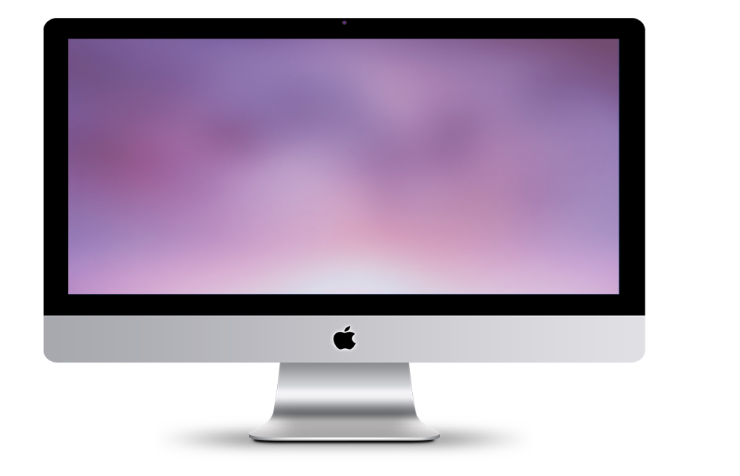
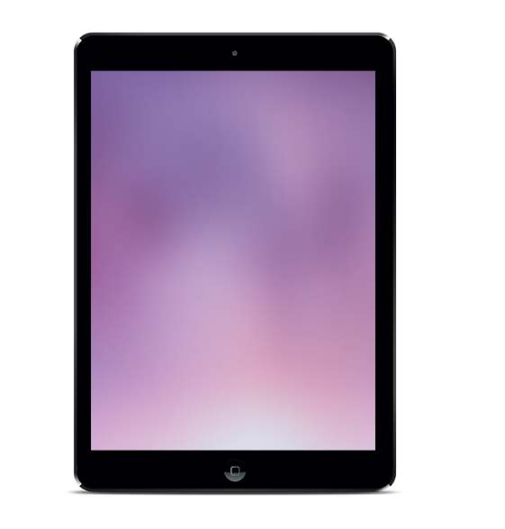
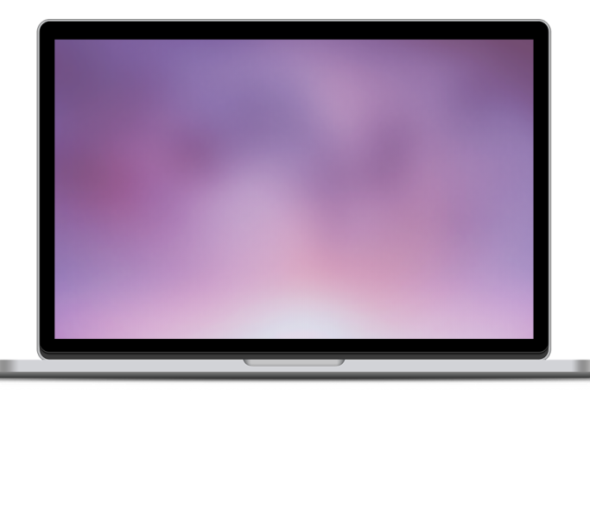

DESIGNER：
TIANBO 天博教育
THANK YOU

